Slide 1
Krāslavas Varavīksnes vidusskolas 1.a klases tikšanās ar Salaveci mežā.
2011. g. Decembris.

Slide 2
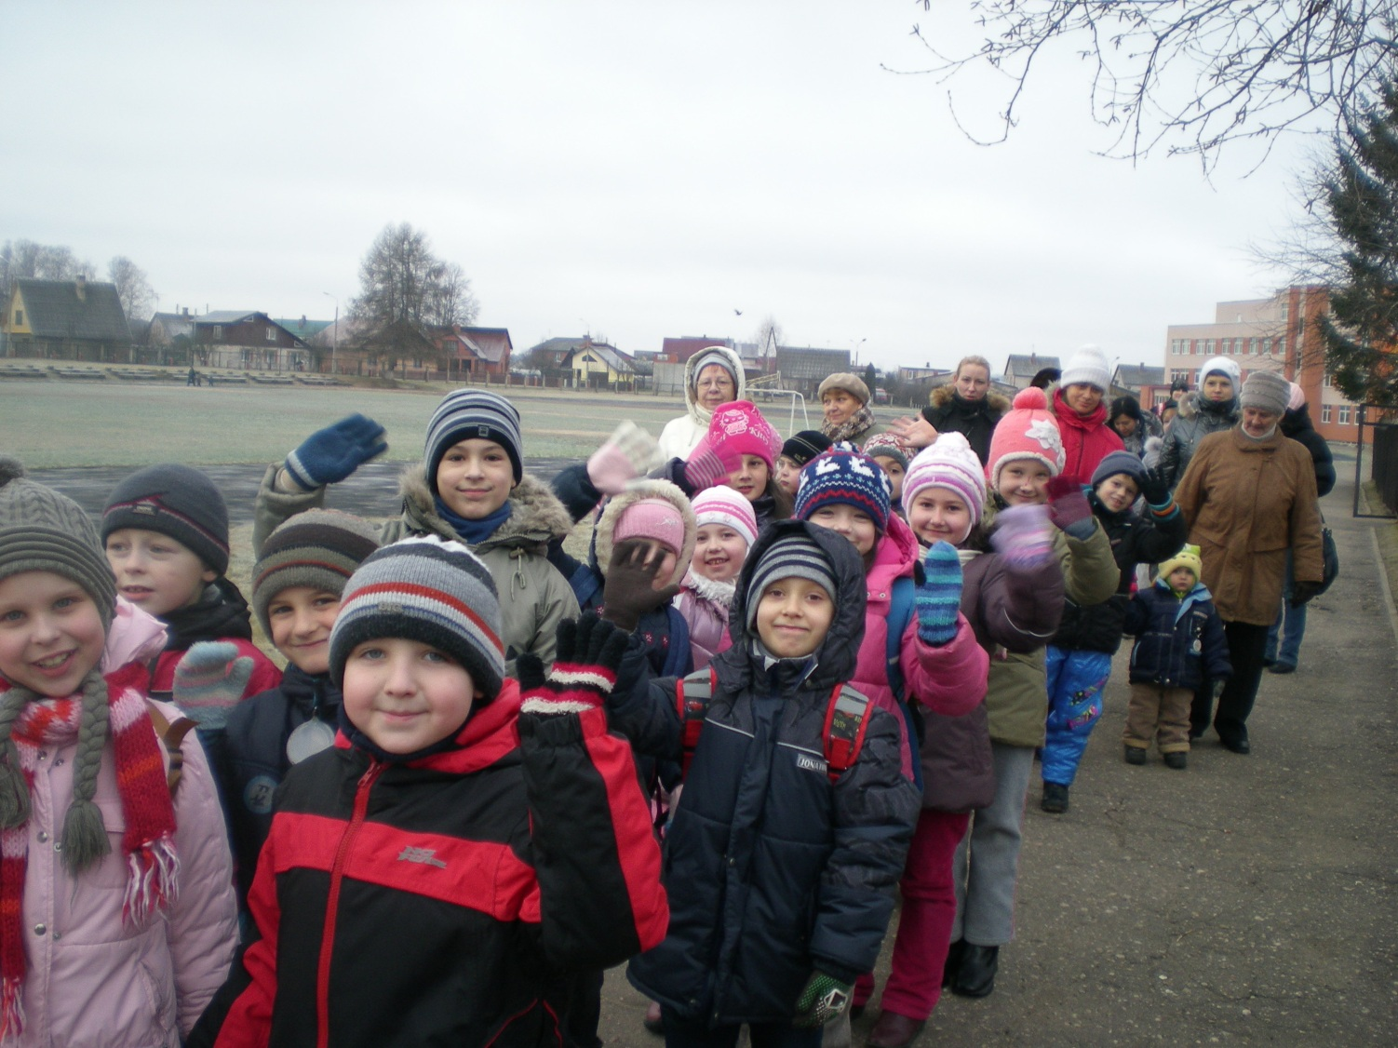
Nu visi esam sapulcējušies un dodamies uz mežu.

Slide 3
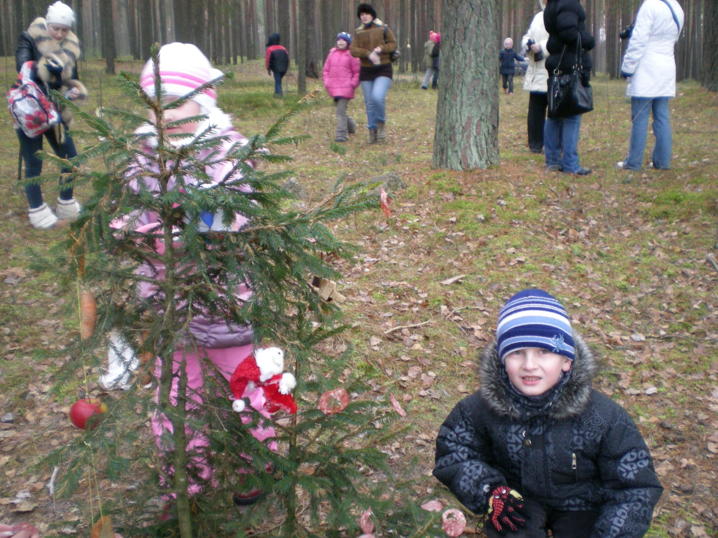
Pušķojam eglīti ar gardumiem meža iemītniekiem.

Slide 4
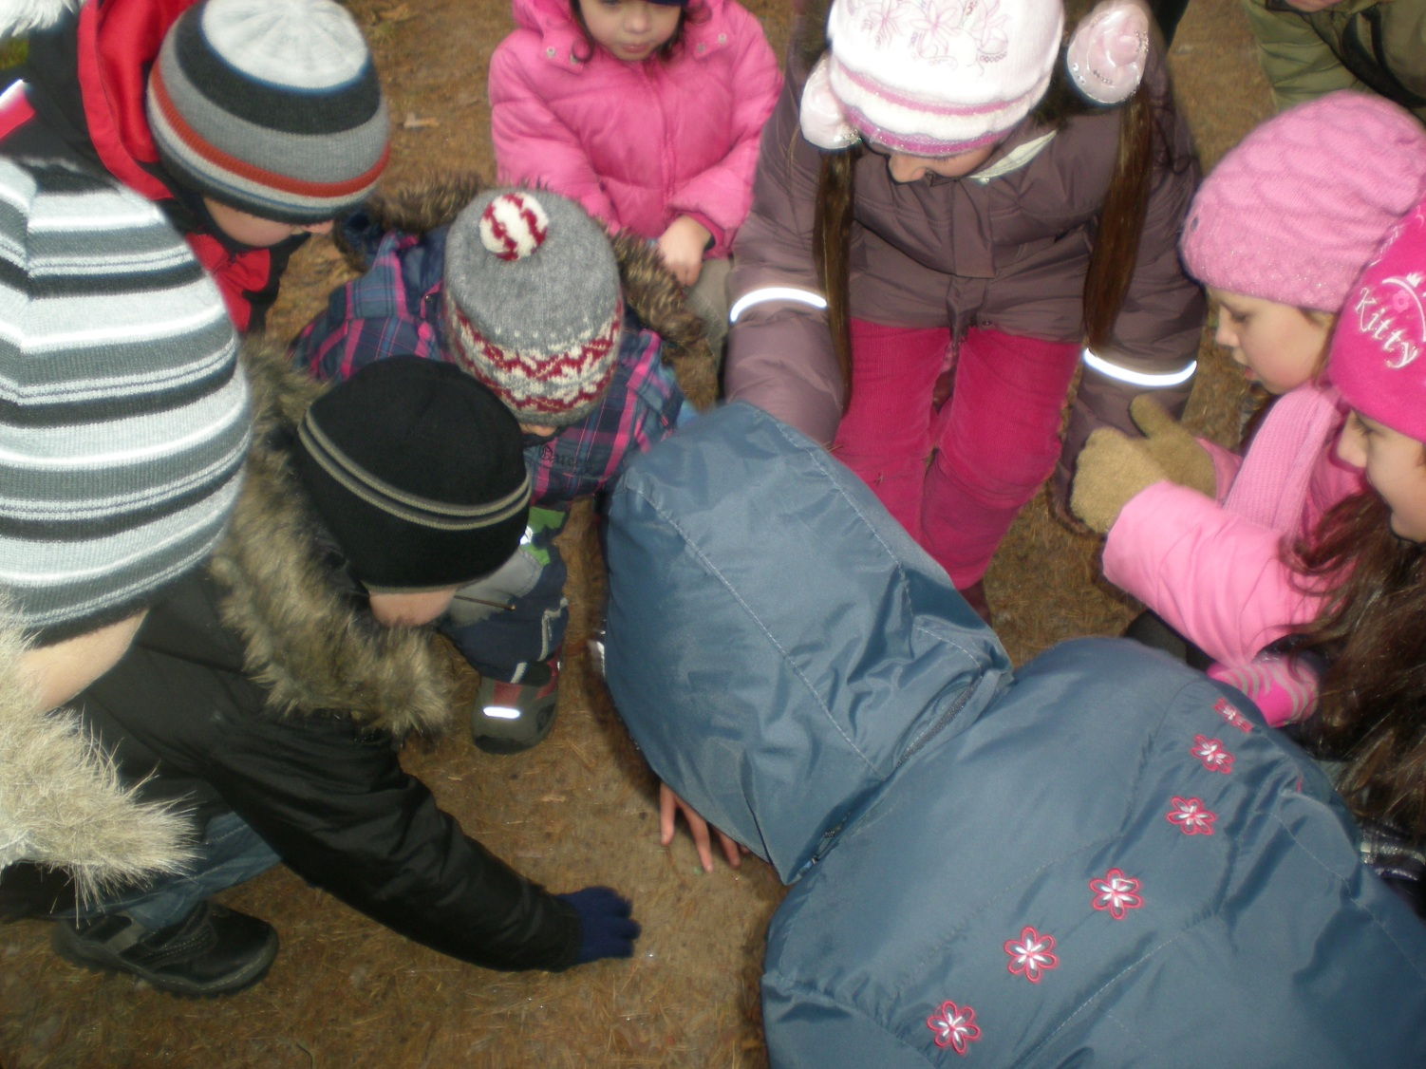
Pazudis Salavecis.
Meklējam pēc pēdām.

Slide 5
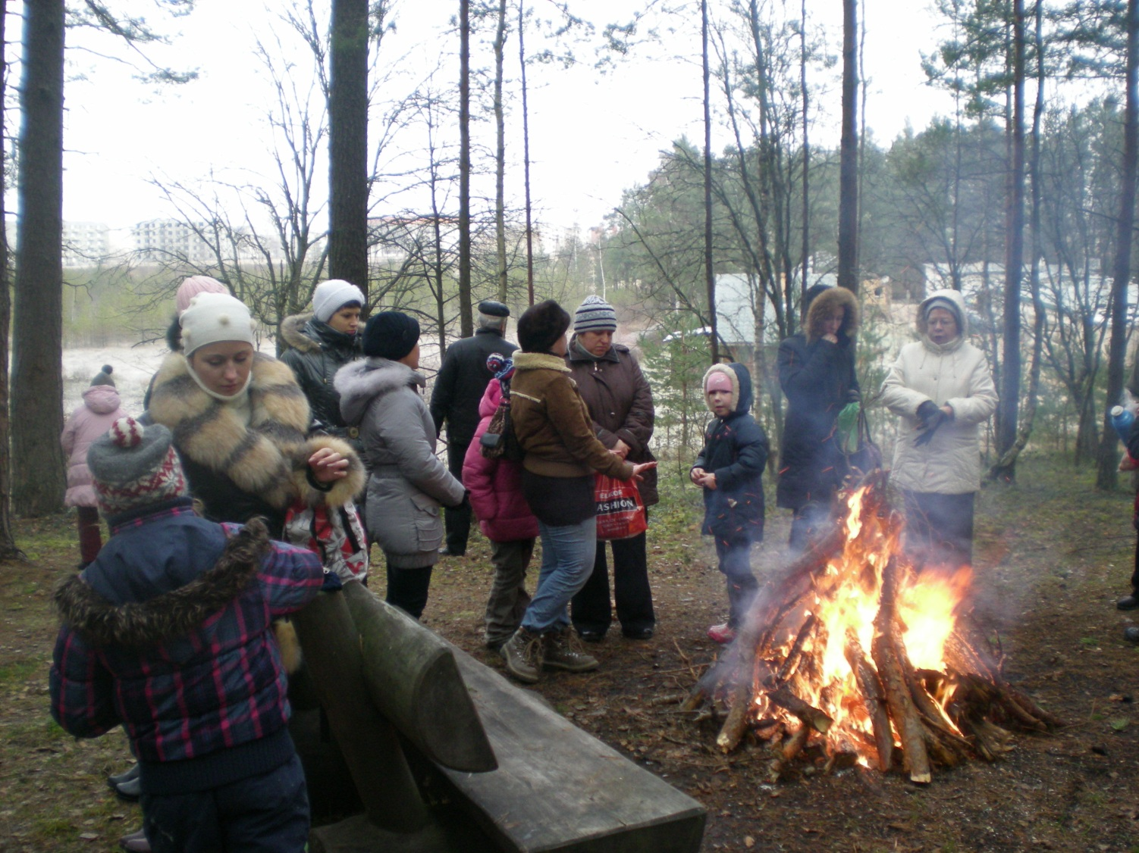
Salatētis apmaldījies.
Sildāmies pie ugunskura.

Slide 6
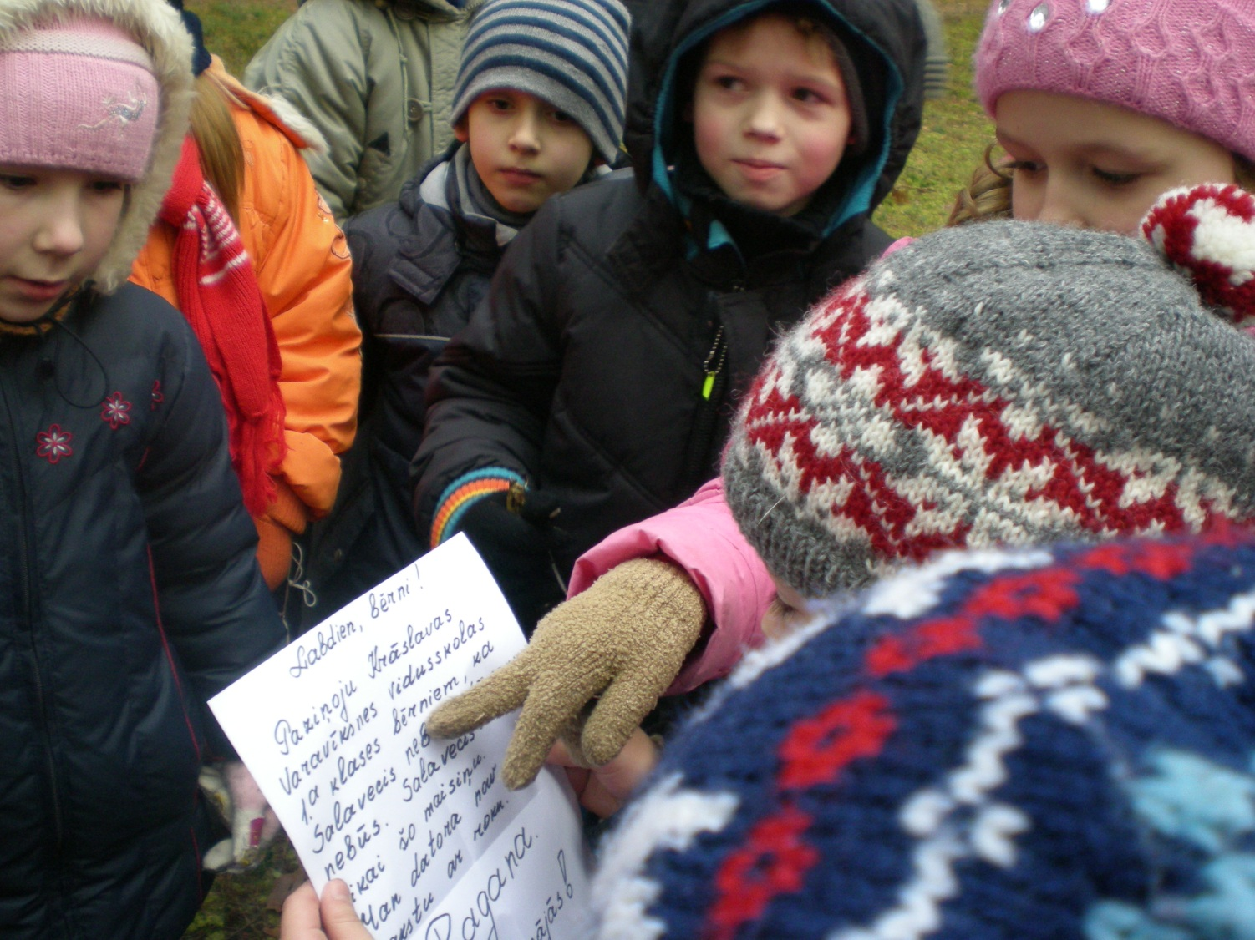
Visas pēdas jauca Ragana.
Pat vēstuli atradām mežā zem egles.

Slide 7
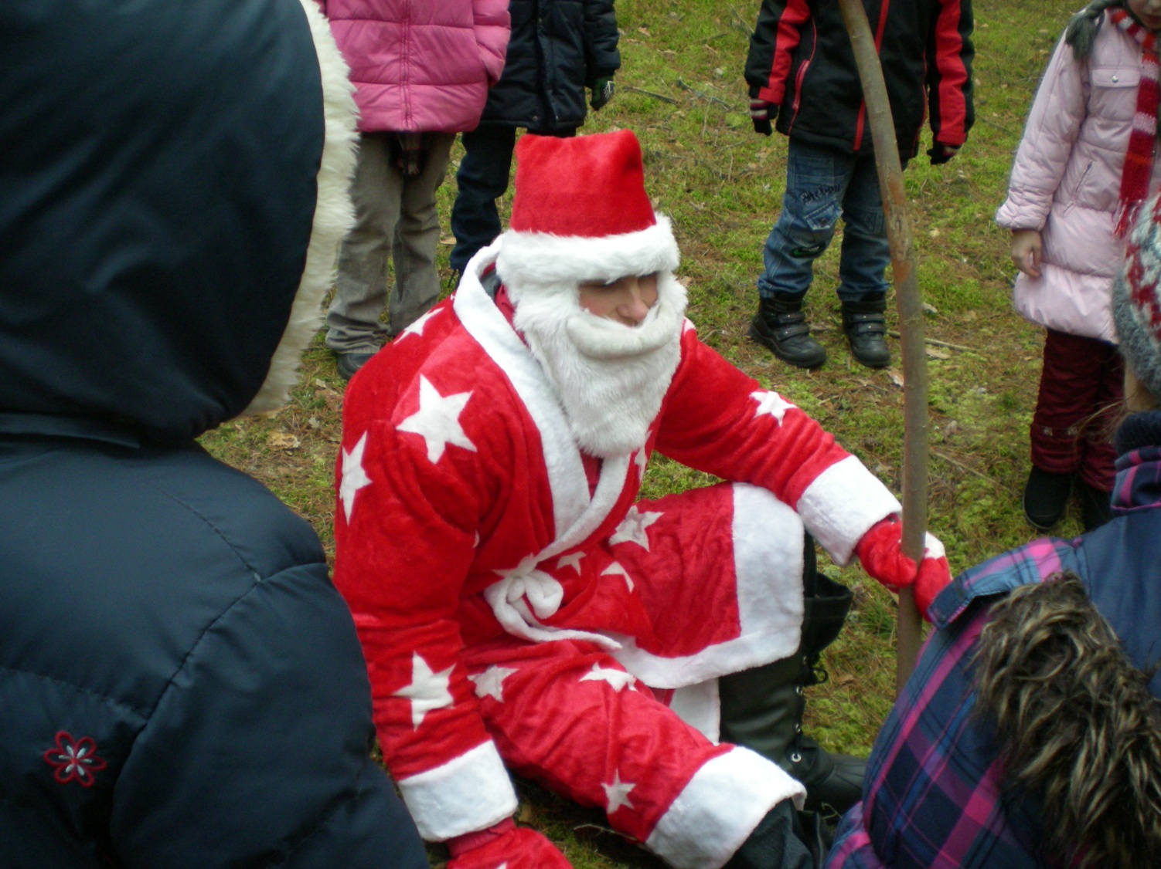
Beidzot !
Salavecis mierīgi atpūšas.
Bet kur tad maiss ar dāvanām?

Slide 8
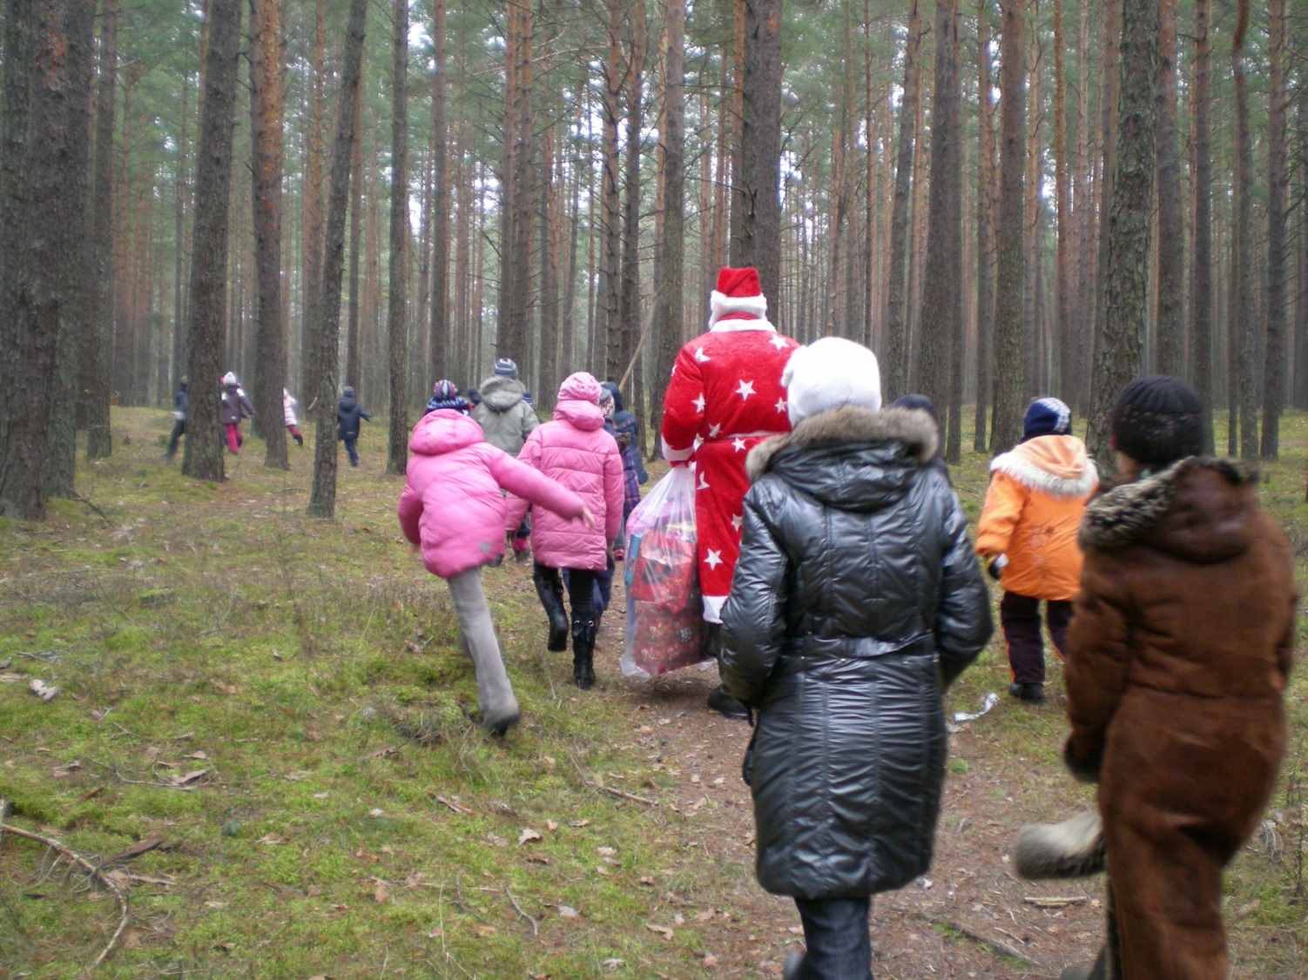
Dāvanu maiss arī ir atrasts !

Slide 9
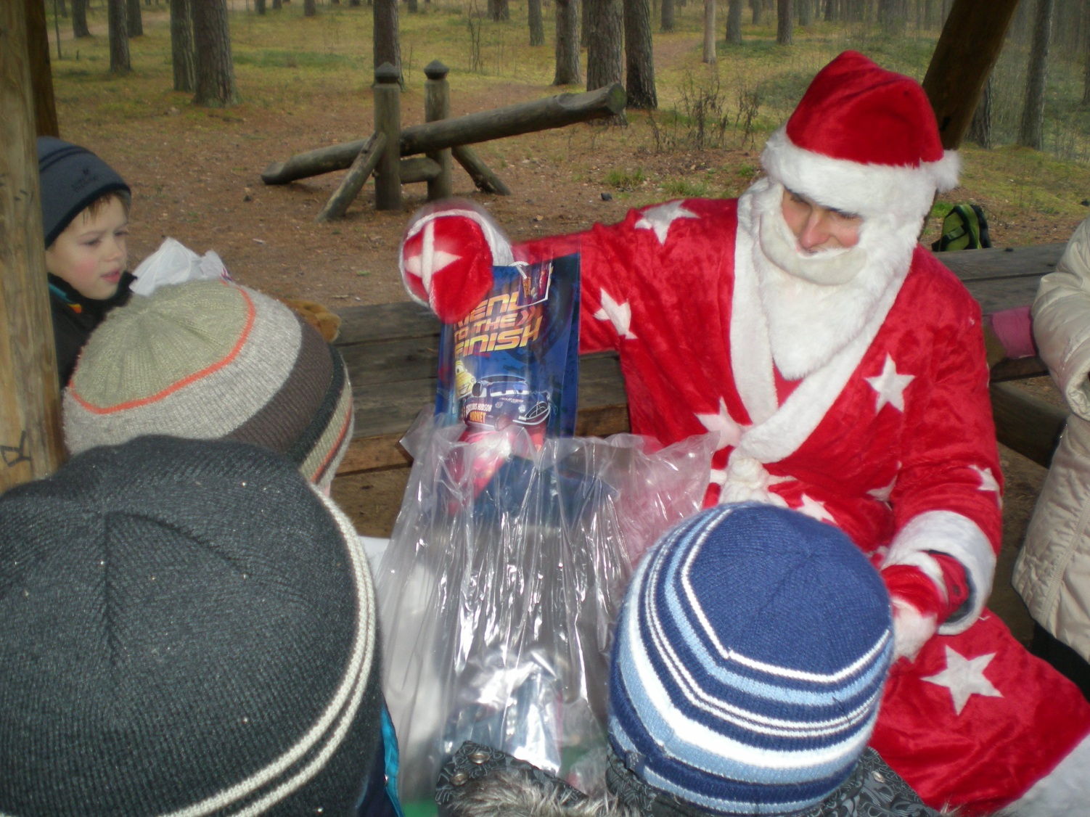
Visi priecīgi ! Dāvanas ir saņemtas. Bet Raganas burvestība vēl darbojas – dāvanas drīkst atvērt tikai katrs savās mājās.

Slide 10
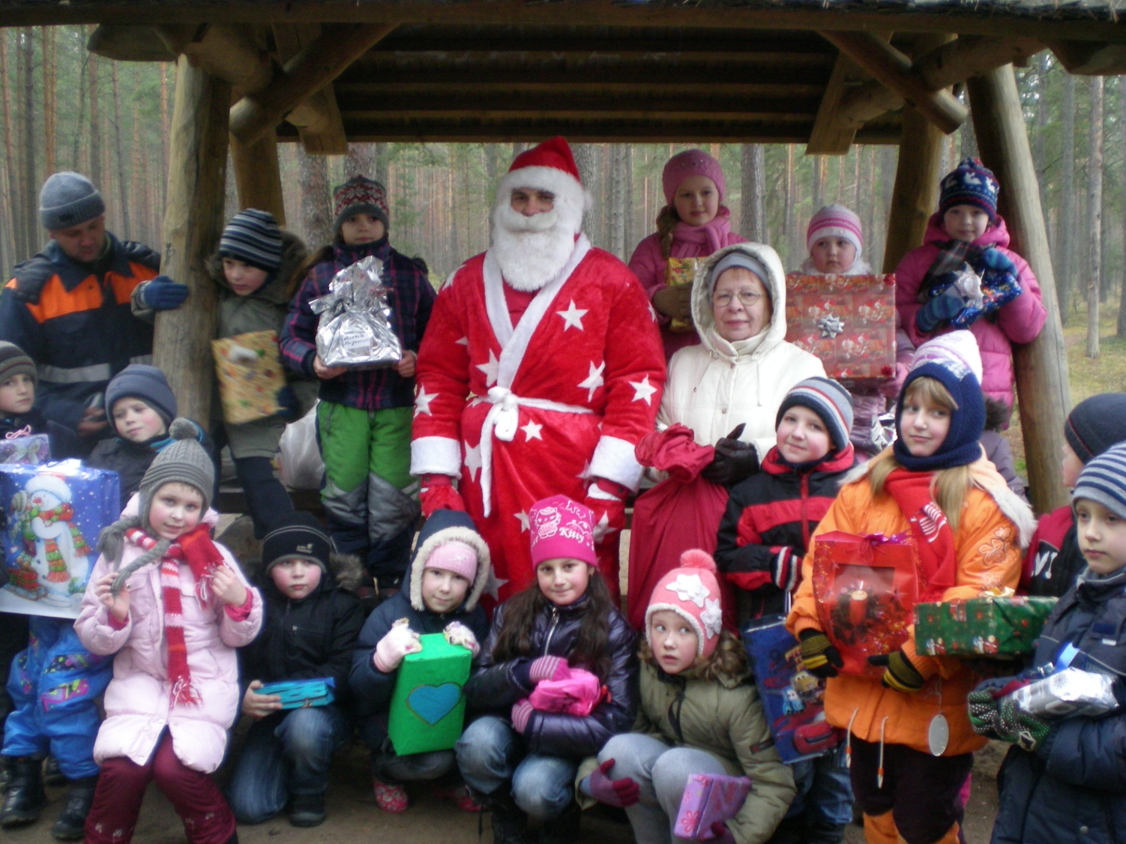
Visi kopā

